Slide 1
FHIR patient data sharing in exam workflow
檢查流程有許多關卡，病人、就醫、處方等資訊需在各關卡所使用的系統互通
但醫資標準(含 FHIR) 規範的欄位眾多，需進一步規範，以利各系統處理資料
需考慮病人隱私，避免傳遞過多個資給不需要的醫護人員
如傳住址、聯絡資訊給檢驗檢查系統

Slide 2
國際銷售應用要求
標準化醫資系統有可能國際銷售應用
若無謹慎評估，各國自訂立 FHIR 規範(現況)，基於當地規範發展的系統，在他國應用可能會有整合上的問題
情境範例:
許多檢驗檢查系統會國際銷售應用，但目前 FHIR 對此並無好的參考規範

Slide 3
The example of FHIR Resources implementation guide of some countries
Indonesia
https://simplifier.net/guide/ihs-fhir-r4-ig/Home?version=current
https://fhir.kemkes.go.id/docs
FHIR US core
https://www.hl7.org/fhir/us/core/
International Patient Summary Implementation Guide
http://hl7.org/fhir/uv/ips/toc.html
TW DCC
https://dccfhirig.mohw.gov.tw/ig/StructureDefinition-Patient-dcc.html
Switzerland
https://build.fhir.org/ig/hl7ch/ch-core//index.html
MI-TW Patient
https://hackmd.io/HErarBSCTvqgc6gjFqsDOA

Slide 4
檢驗系統國際化需處理的問題
各國 core IG 並無明確規範檢驗系統要互通那些資料
如定義 FHIR Patient 那些欄位需交換，如下:
https://hackmd.io/HErarBSCTvqgc6gjFqsDOA?view#Patient-resource-for-exam-and-procedure
病人病歷號、身分證號、護照號碼

Slide 5
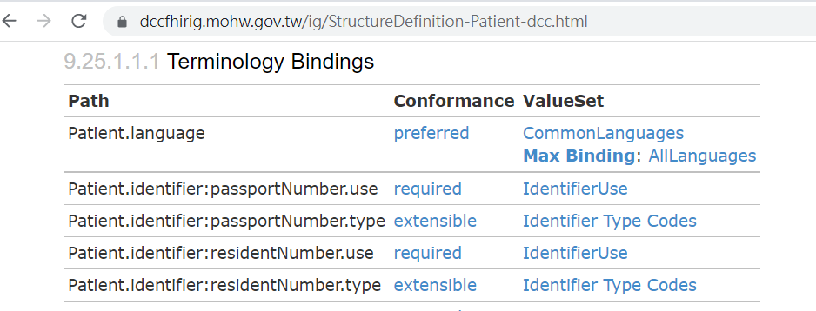
TW patient identifier

Slide 6
FHIR 檢查流程模擬系統
可參考下列流程:
https://mos2718.github.io/svgFHIR/Index.html
部門系統、儀器、分析、及報告有可能國際銷售
可模擬探討其細部規格要求

Slide 7
作業流程所需介面及功能 以儀器及報告系統為例
查詢規格: 討論可輸入那些查詢條件
搜尋特定病人
查詢工作清單
呈現介面需(可)呈現那些病人基本資料

Slide 8
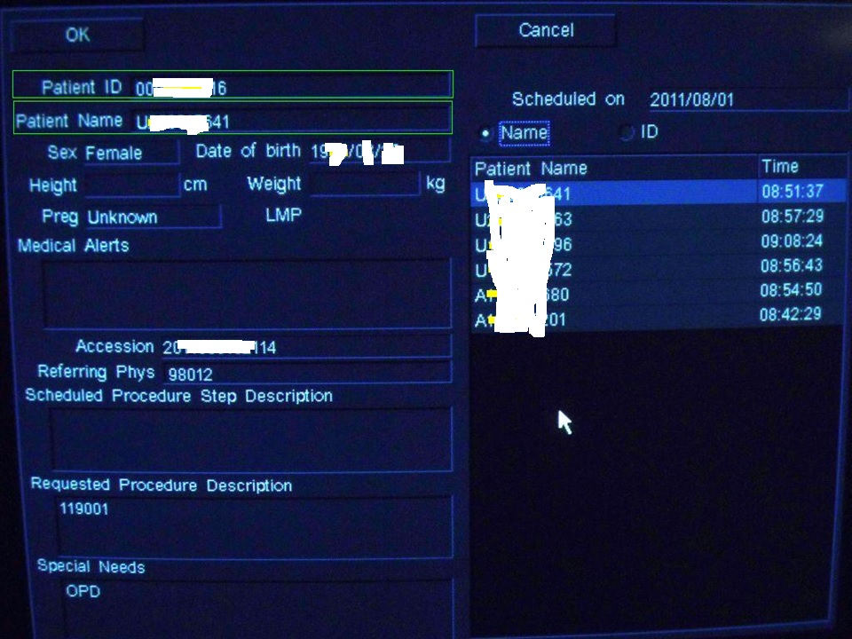
Worklist interface of a Ultrasound modality used in one Hospital in Taiwan
Patient Name usually be replaced by other identify data( ID card number:身分證號 in this case, or English name in some of other hospitals.)
Phys name, procedure descriptions can not have Chinese also.

Slide 9
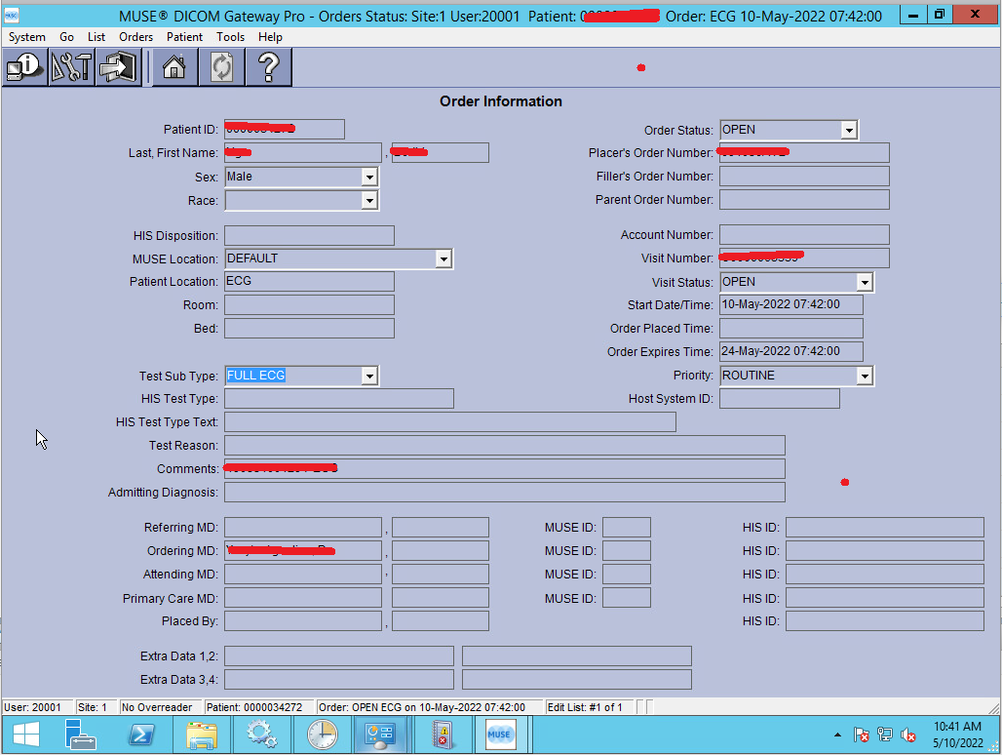

Slide 10
探討議題
基於 PPT 8,9
身分證號、護照號碼、居留證在哪裡呈現
可否呈現中文姓名

Slide 11
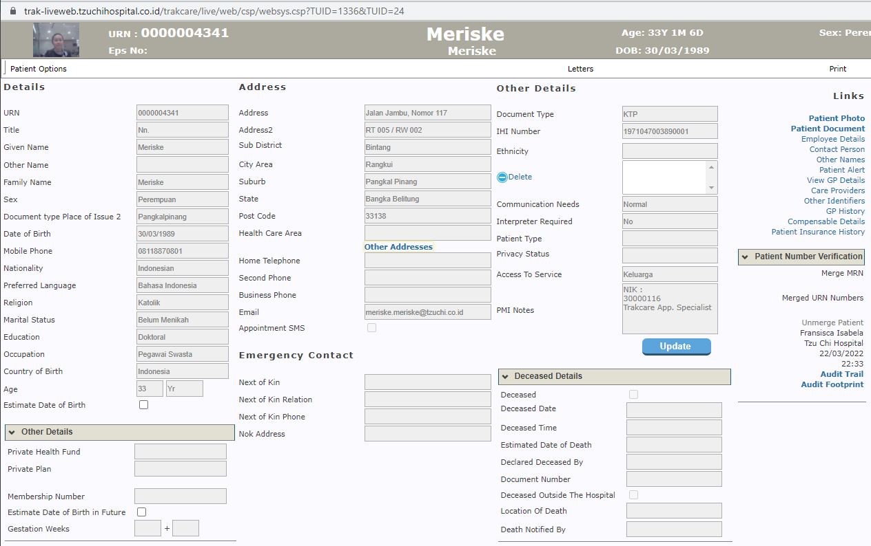

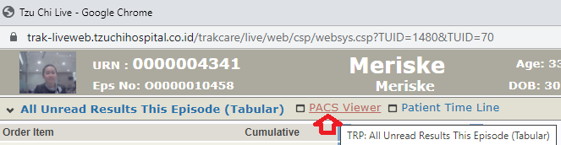
Patient resource for exam and procedure identifier (聯繫或公衛統計用，非身分確認)
Filled by system
Mandatory to fill

Slide 12
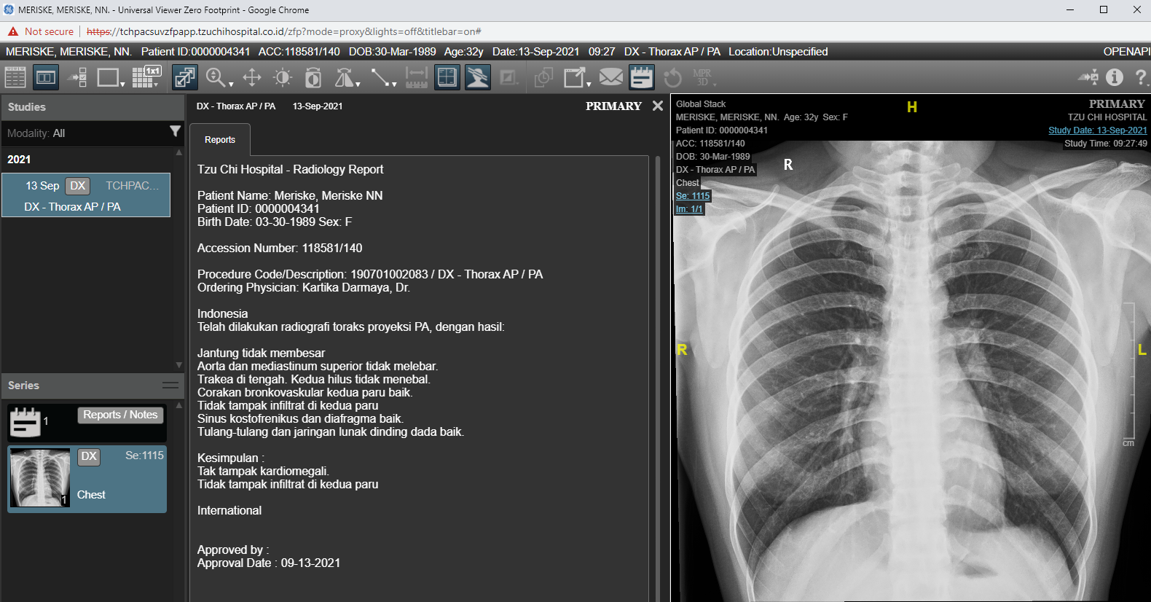
DICOM File seen from GE-PACS Universal Viewer Zero Footprint

Slide 13
探討議題
基於 PPT 12
那些 Patient data 要轉入 DICOM 物件
身分證號、護照號碼、居留證要放在哪個 DICOM 欄位，參考:
https://dicom.nema.org/medical/dicom/current/output/chtml/part03/sect_C.2.2.html
https://dicom.nema.org/medical/dicom/current/output/chtml/part03/sect_10.15.html#table_10-18
各國姓名編碼

Slide 14
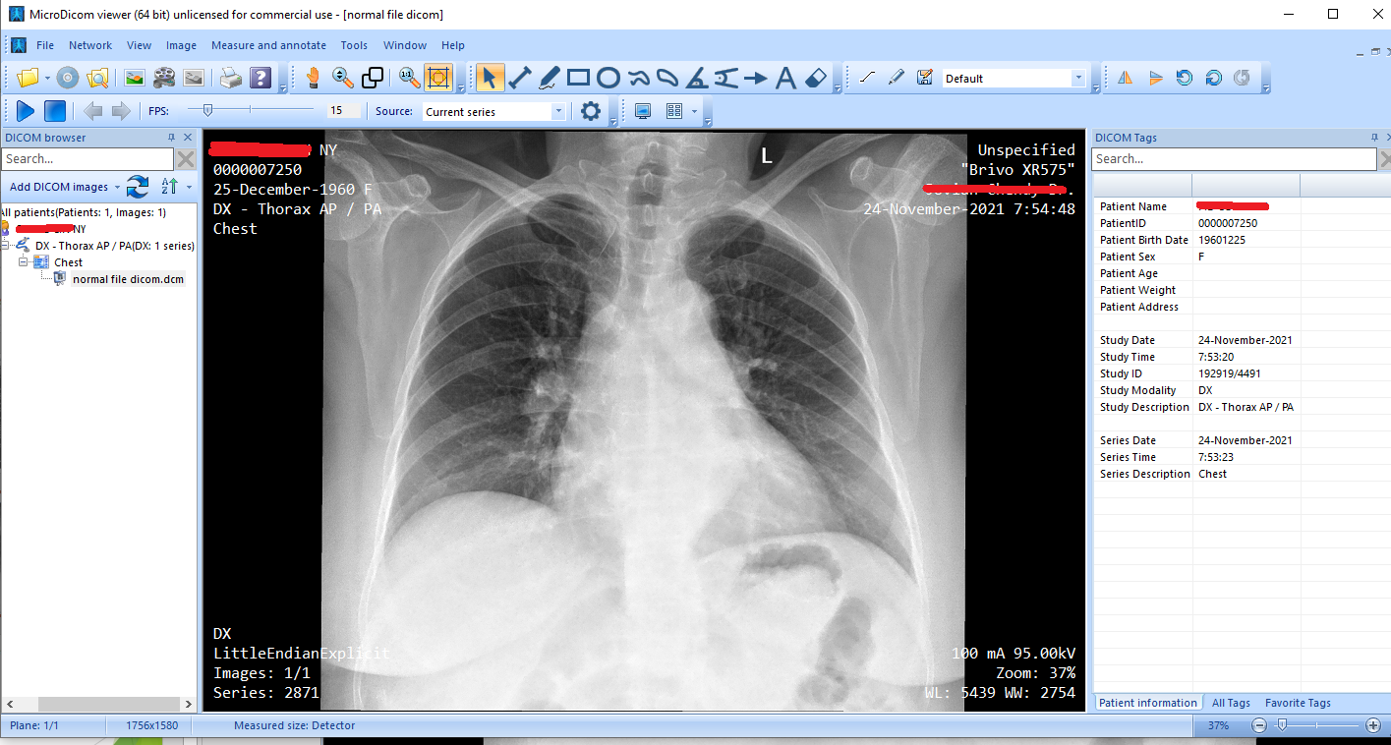
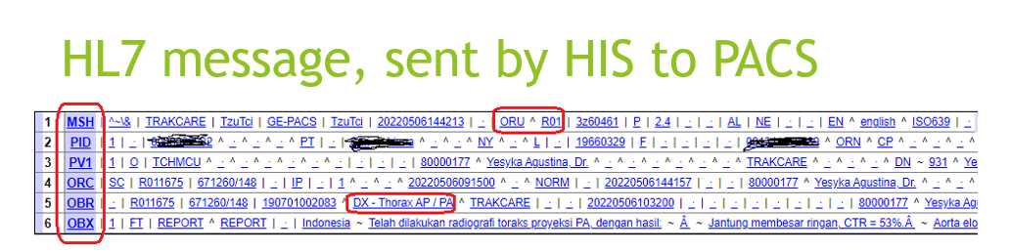
DICOM file information, seen from dicom viewer freeware

Slide 15
探討議題
基於 PPT 14
HL7 V2, FHIR, DICOM data mappings
http://hl7.org/fhir/patient-mappings.html

Slide 16
FHIR and DICOM SR mapping
https://dicom.nema.org/medical/dicom/current/output/chtml/part20/ps3.20.html
https://www.dicomstandard.org/activity/wgs/wg-20

